Slide 1
Муниципальное бюджетное дошкольное образовательное учреждение «Детский сад комбинированного вида « Капелька» г. Грайворона
Проект
«Пусть не будет войны никогда»
Посвященный празднованию 70 летия
Победы в Великой Отечественной войне.
Презентацию подготовила:
старший воспитатель Жуль Т.А

Slide 2
Актуальность проекта:
Становление гражданского общества и правового государства в нашей стране во многом зависит от уровня гражданского образования и патриотического воспитания. Важнейшей составной частью воспитательного процесса в ДОУ является формирование патриотизма и культуры межнациональных отношений, которые имеют огромное значение в социально-гражданском и духовном развитии личности ребёнка. Только на основе возвышающих чувств патриотизма и национальных святынь укрепляется любовь к Родине, появляется чувство ответственности за ее могущество, честь и независимость, сохранение материальных и духовных ценностей общества, развивается достоинство личности.
Истинный патриотизм предполагает, формирование и длительное развитие целого комплекса позитивных качеств. Основой этого развития являются духовно-нравственный и социокультурный компоненты. Патриотизм выступает в единстве духовности, гражданственности и социальной активности личности, осознающей свою нераздельность, неразрывность с Отечеством.

Slide 3
Тип проекта: информационно – творческий По количеству участников: коллективный Участники проекта: дети от 4 до 7 лет, родители, педагоги По продолжительности: краткосрочный Сроки проведения: апрель - май
Цель проекта:
Развитие у дошкольников активной гражданской позиции и патриотизма как важнейших духовно-нравственных и социальных ценностей, отражающих сопричастность к делам и достижениям старших поколений, готовность к активному участию в различных сферах жизни общества.

Slide 4
Задачи:
Обогащать и расширять знания детей о событиях Великой Отечественной войны;
Знакомить детей с памятными местами района, области и историческими фактами военных лет;
Развивать начала социальной активности, желание заботиться о старшем поколении;
Уточнять представления о Великой отечественной войне, ее значении в истории нашей страны и всего человечества, значении Победы и героизме нашего народа;
Формировать гражданскую позицию, чувство любви к Родине;
Развивать творческие способности и возможности дошкольников;
Привлекать родителей к патриотическому воспитанию в семье.

Slide 5
Команда реализации проекта:
Дети:
непосредственно образовательная деятельность;
совместная деятельность ребенка и педагога;
самостоятельная деятельность детей;
проектная деятельность.
Педагоги:
активное изучение информационной литературы;
Интеграция образовательной деятельности по изучению материала.
Родители:
содействие педагогам по теме проекта;
Участие в мероприятиях детского сада

Slide 6
Содержание проекта
1.Подготовительный этап (апрель 2015 год)
Работа с педагогами.
Задачи:
вызвать у педагогов интерес к проекту;
познакомить с его задачами;
обеспечить педагогов всем необходимым для успешного проведения проекта.
Мероприятия организационных форм:
выставка литературы (публицистической, педагогической, художественной), военных фотографий.
Работа с родителями.
Задачи:
заинтересовать родителей проектом;
предложить совместную познавательно-творческую и исследовательскую деятельность с детьми

Slide 7
Мероприятия организационных форм:
анкетирование родителей по вопросам патриотического воспитания детей в семье;
консультирование «Воспитание у детей чувства уважения к своей стране, гордости за Родину и народ»;
совместные поиски информации, участие в проектной деятельности;
сбор документов и фотографий из семейных
архивов об участниках войны.
Работа с детьми.
Цель:
формирование у детей представлений о событиях истории Отечества, героизме его народа; воспитание чувства гордости за воинов-защитников, любви и уважения к ветеранам войны.
Задачи:
познакомить с историей Великой Отечественной войны, полной примеров величайшего героизма и мужества людей в борьбе за свободу Родины;
подвести к восприятию художественных произведений о войне;
рассказать о городах-героях, о родном городе;
уточнить знания о празднике дне Победы, объяснить, почему он так назван и кого поздравляют в этот день.

Slide 8
2.Основной этап (май 2015год) Задачи: формировать у детей интерес к истории России; уточнять представления о Великой Отечественной войне, ее значении в истории нашей страны и всего человечества, значении Победы, героизме нашего народа;
 | Мероприятия с педагогами | Срок проведения
1 | Подбор музыки, стихотворений, разработка конспектов, досугов ко Дню Победы | 13.04-14.04.2015г.
2 | Изготовление атрибутов для оформления зала | 27.04.- 28.04.2015 г
3 | Оформление тематических папок для детей и рекомендаций для родителей с иллюстрациями и стихами, посвящёнными Дню Победы | 20.04.2015 г.
4 | Оформление стенда « Мы живы, пока память жива» | 23.04.-24.04.2015 г.
5 | Подготовка консультаций для родителей: «Читаем книги о войне», «Расскажем детям о войне» | 06.04.2015 г.
6 | Сбор материала, совместно с родителями, для оформления «Книги памяти» | Март, апрель 2015 г.

Slide 9
 | Мероприятия с детьми | Срок проведения
1 | Занятие познавательного цикла «Дороги войны» для детей подготовительных групп. | 04.05.2015г.
2 | Интегрированное занятие «Песни фронтовые» (старшая группа) | 04.05.2015 г.
3 | Занятие познавательного цикла «Дети войны» (подготовительные группы). | 30.04.2015г.
4 | Сбор материала для «Книги Памяти» | Апрель 2015 г.
5 | Акция «Георгиевская ленточка | 01.04. –15.04.2015 г.
6 | Организация встречи с ветеранами. Фестиваль чтецов «Пусть не будет войны никогда» (старшая и подготовительные группы) | 06.05.2015г.
7 | Выставка детской литературы на военную тематику | 06.04 – 09.04.2015г.
8 | Оформление выставки детских рисунков «Нам не нужна война» | 04.05. 2015г
9 | Экскурсия по городу к местам боевой славы | 15.04.-16.04.2015 г.
10 | Изготовление памятных подарков и открыток для ветеранов | 01.04.-05.05.2015г.
11 | Посадка «Аллеи памяти». | 21.04.2015 г.
12 | Оформление стендов по группам (материал в соответствии с возрастом детей) | Апрель 2015 г.
13 | Участие во Всероссийской патриотической акции «Дети России – за мир!» | 23.03 - 30.04.2015 г.

Slide 10
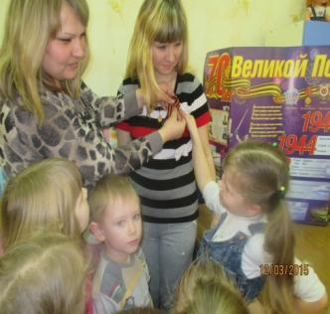
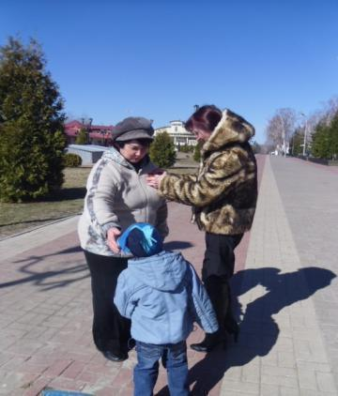
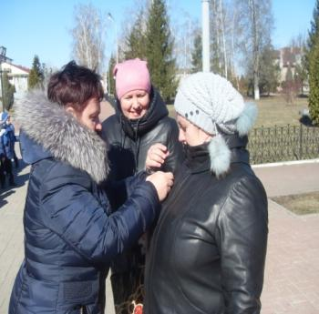
В преддверии праздника Великой Победы воспитанники детского сада провели акцию «Георгиевская ленточка». Прикалывая ее на одежду, люди, таким образом, отдают дань памяти подвигу наших предков. Этот символ Дня Победы прижился в обществе, миллионы людей по всему миру, повязав ленточку, выражают свою благодарность ветеранам войны, гордость за их подвиг, почитают память погибших.

Slide 11
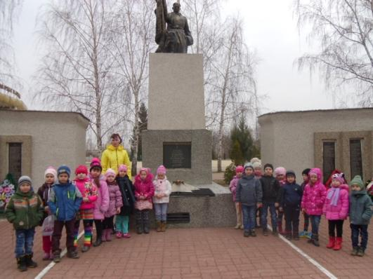
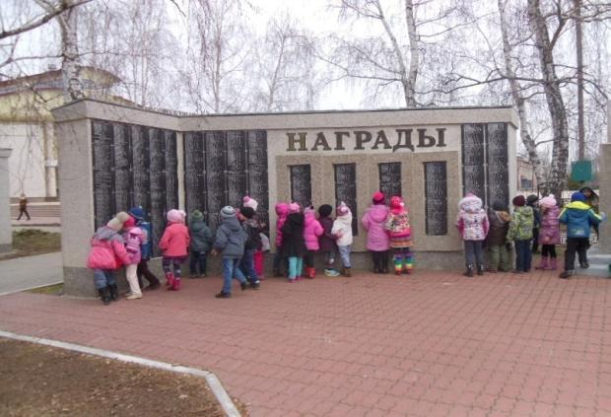
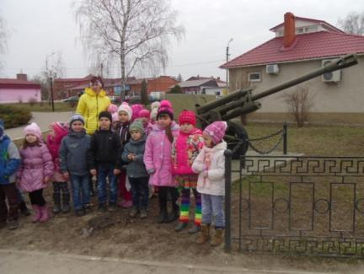
Много жизней унесла война в те страшные годы. В память о погибших горит вечный огонь, чтобы мы, потомки, не забывали своих героев. Воспитатели провели экскурсию к вечному огню, возложили цветы к памятнику погибших воинов.

Slide 12
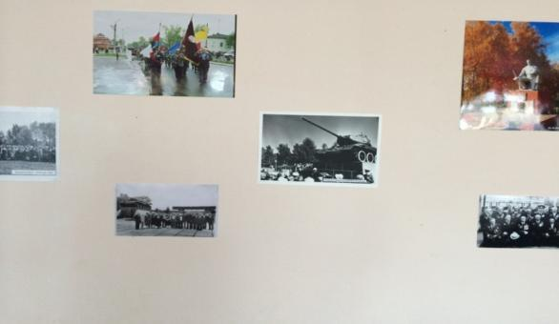
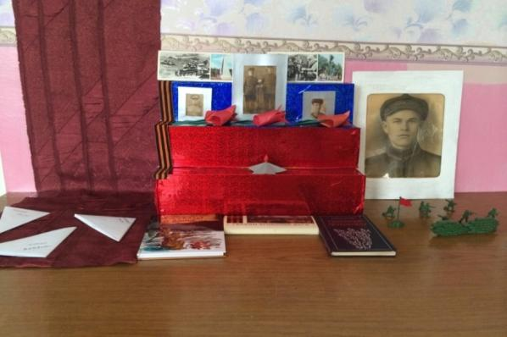
В группах воспитатели, совместно с родителями, оформили стенды, посвященные Великой Отечественной войне, в которых собраны фотографии бабушек и дедушек наших воспитанников, сотрудников, исторические фотографии, связанные с военными годами. Этот материал лег в основу «Книги Памяти»
Оформление зала к встрече с ветеранами.

Slide 13
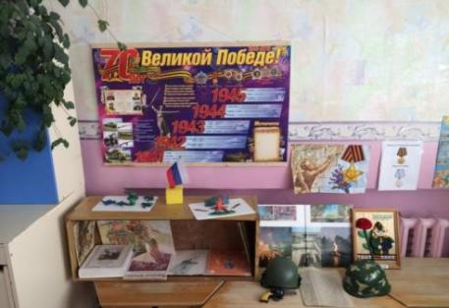
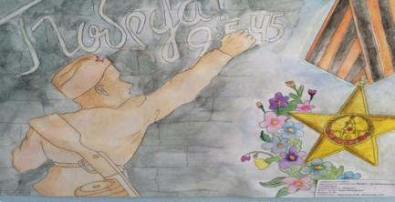
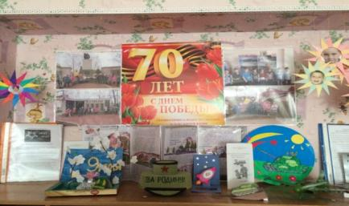
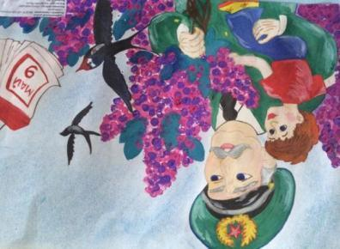
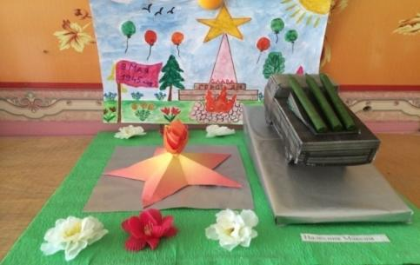
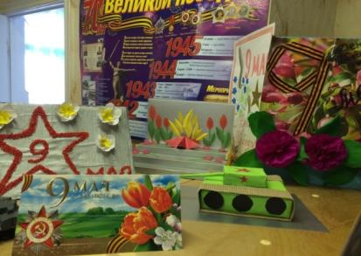
Педагоги оформили уголки патриотического воспитания, где собрали материалы в соответствии с возрастом детей. Воспитанники детского сада принимали участие во Всероссийской патриотической акции «Дети России – за мир!»
К знаменательной дате в детском саду была проведена выставка детского творчества.

Slide 14
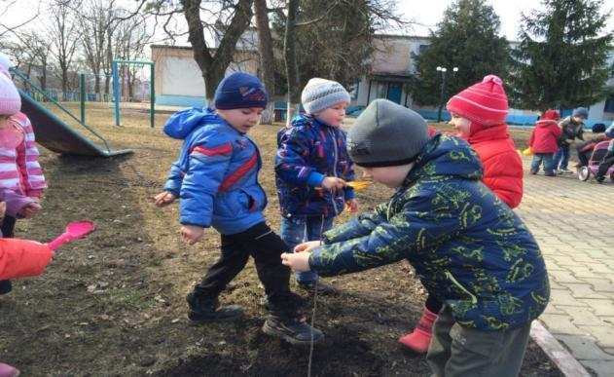
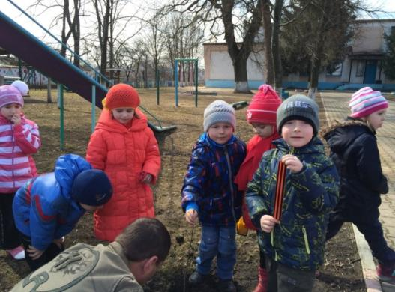
К дню Победы воспитанники старшей группы заложили Аллею памяти. И развеваются георгиевские ленточки на веточках лип и рябин, как память о тех далеких, но таких памятных днях.

Slide 15
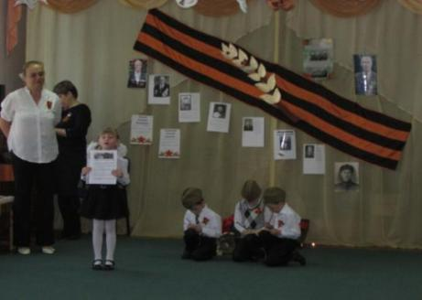
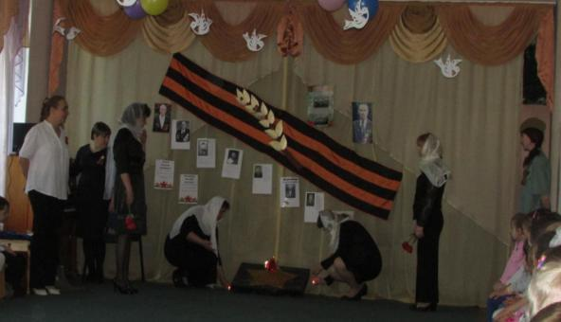
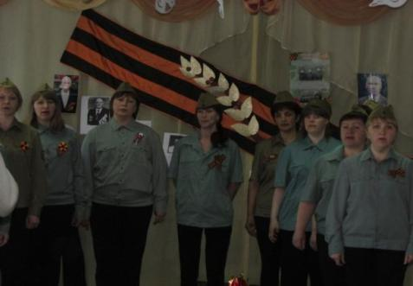
«Строчит пулеметчик за синий платочек, Что был на плечах дорогих…»
6 мая в детском саду прошла встреча с ветеранами и фестиваль чтецов «Пусть не будет войны никогда». Под песню «журавли» воспитатели возлагают цветы к импровизированному Вечному огню.
Такие долгожданные и такие дорогие… письма с фронта.
«Десятый наш десантный батальон…»

Slide 16
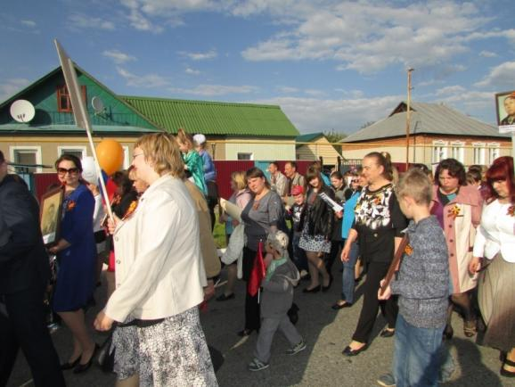
Наши бабушки и деды На внучат глядят своих. Мы – наследники Победы, Мы с тобой – надежда их.
В день великой Победы сотрудники и воспитанники учреждения приняли участие в праздничном параде и шествии «Бессмертного полка»

